Slide 1
Kooperativní a dobrodružné hry „Člověk je člověkem pouze tam, kde si hraje“ F. Schiller
Mgr. Lukáš Psohlavec
2019/2020 LS

Slide 2
4. Lekce Cílená zpětná vazba/reflexe
Co to je?
Z jakého důvody ji zařazujeme?
Při kterém typu her, či aktivit ji zařazujeme?
Doporučená literatura:
Cílená zpětná vazba/Reitmayerová, Broumová
Dobrodružné hry a cvičení v přírodě/Neuman
Notes:
Sociálně-konverzační hra
Cvičení - reflexe
Jedním z hlavních rozdílu mezi rekreačním (zábavným) a výchovným užitím her a
programu leží v reflexi. Kurs díky ní dostává důležitou výchovnou a vzdělávací dimenzi. Reflexe
by měla proto být pevnou součástí (fází) každé hry či programu.
Provádění reflexe patří knejobtížnejším dovednostem. Dobre provedená reflexe muže vytežit
mnoho užitecného i ze špatne provedené (ci úcastníky neprijaté) hry.
Reflexe a urcení jejího pevného místa v programu patrí ke každému kursu, který využívá
hru, program k výchovným cílum.

Slide 3
Reflexe – co je to?
„reviewing“, „reflection“, „debriefing“, „processing“, „appraisal“
zpětnovazební hodnocení působení hry, ohlas u hráčů
„řízený proces hodnocení aktivity nebo hry, který využívá zpětnovazebných informací k hledání širších souvislostí a významů“ (Neuman, 1998)
Vyměnění názorů, prožitků, zkušeností mezi účastníky
Ohlížíme se zpět, hledáme souvislosti mezi výsledkem akce a činností jednotlivců i celé skupiny, srovnáváme své zkušenosti, prožitky s jinými členy skupiny
transfer do běžného života
Notes:
KNIHA Cílená zpětná vazba

Slide 4
Reflexe – proč?
Zefektivňuje proces učení
Učí nás vidět jednání účastníků a možné působení aktivit na ně prostřednictvím jednotlivých prožitků a zkušeností.
Pomáhá formovat smysl prožívané zkušenosti
Vyhledává a poukazuje na souvislosti
Rozvíjí dovednost učit se ze zkušeností
Funkce predikující -> pomáhá člověku předvídat reakce své i svého okolí a
Funkce intervenující -> cílem je zlepšit postup jedince, aby dosáhl žádoucího způsobu chování nebo chování svého okolí

Slide 5
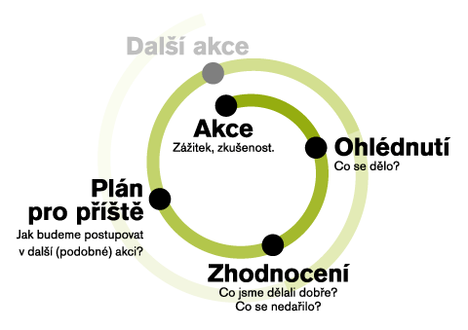

Slide 6
Úrovně reflexe
Dění ve skupině
Dynamika meziosobních vztahů členů
Intrapersonální rovina – pocity, které prožívají jednotlivci
Notes:
dynamika skupiny, dění v celé skupině – společné sdílení a sdělování prožitku, společné
hledání toho, co jsme se od sebe vzájemně naučili – nastolujeme otázky důvěry, podpory,
rušivého chování, tlaku skupiny, tvorba různých klik a jejich role...
· dynamika meziosobních vztahu jednotlivých členu skupiny – diskuse o projevených
emocích ve skupině i mimo ní: uznávání, důvěra, bezpečnost, negativismus, strach
z hodnocení... tato úroveň bývá přechodem k např. terapii.
· osobní až intimní rovina pocitů jednotlivcu – diskuse o emocích z osobní roviny. Zde
doporučujeme maximální citlivost a dobrovolnost – s ohledem na věk účastníku a jejich konkrétní stav psychické odolnosti, délku
a cíle akce, na vyspělost skupiny a naše zkušenosti s reflexí....

Slide 7
Podmínky pro zdárný průběh reflexe
Časová charakteristika
Vhodné místo a organizace skupiny
Připravenost vedoucího reflexe
Pravidla vedení reflexe
Volba otázek a okruhů pro vedení reflexe - viz dále
Notes:
a) čas
· Reflexe by mela proběhnout zpravidla bezprostředně po hodnocené činnosti – ihned vždy,
pokud výrazně změní emoční bilanci jednotlivců či skupiny.
· Pro výměnu prožitků musíme mít dostatek času i vhodní denní dobu.
· Délka se řídí s ohledem na cíle, věk účastníků, předchozí zkušenosti s aktivitou - s jejím
významem.
b) místo a organizace skupiny
· Reflexe vyžaduje příjemné, klidné a bezpečné prostředí, intimitu a uzavřenost..
· Všichni by si na sebe měli dobře vidět
Nejvýhodnější je kruh
c) připravenost vedoucího reflexe
· Stanovíme i s dopředu cíle diskuse.
· Tyto cíle dále porovnáváme a aktualizujeme s vývojem diskuse.
· známe detailně průběh hodnocené aktivity – hráče, situace, zvraty, události, atmosféru...
· Pokud nemáme dostatek zkušeností s vedením, připravíme si dopředu i okruhy otázek.
· Neustále soustředěně pozorujeme průběh a všímáme si toho co bylo a nebylo řečeno.
· Věnujeme pozornost tomu, kdo hovoří – získáváme informace
ze slov, tónu, rytmu i z řeči těla. Jinak je naší povinností během diskuse spíše navozovat témat, usměrňovat diskuzi a “držet se
na uzdě”.
Pravidla
Mluví jen ten, kdo má slovo („mikrofon“ v ruce)
Vzájemné nereagování na kritiku, každý názor musí být vyslechnut, aniž by mel dotyčný pocit, žě za něj bude odsouzen
Uzavřenost -> Nic, co se děje uvnitř skupiny by se nemělo dostat ven mimo skupinu
Právo každého se k tématu nevyjadřovat

Slide 8
Typické okruhy k diskusi
Důvěra a podpora při plnění úkolů. Sebedůvěra
Úroveň a efektivita komunikace a její vývoj
Proces skupinového rozhodování
Skupinová spolupráce, soudržnost
Efektivita a úroveň plánování
Jakým způsobem se přijímalo řešení. Kdo přišel s nápadem.
Jakým způsobem se uplatňovaly vedoucí role. Kdo se projevil jako vůdčí typ a jaký měl vztah k ostatním.

Slide 9
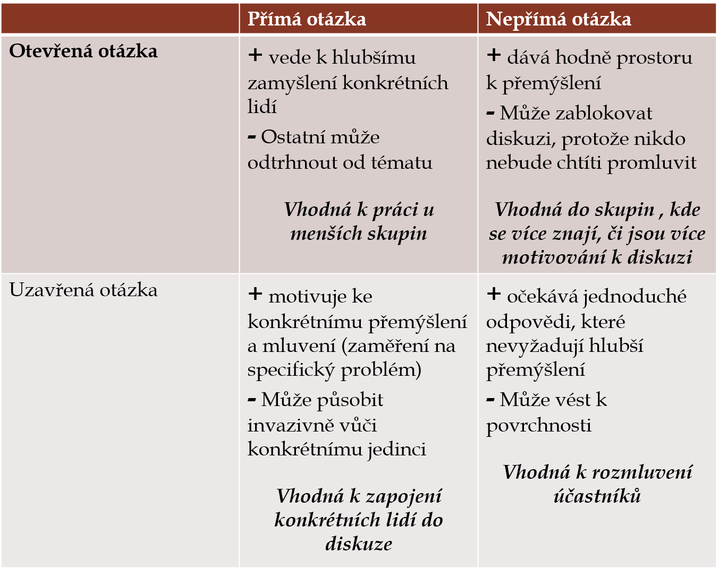

Slide 10
Skupina dostala za úkol projít překážkovou dráhu. Jako skupina úkol zvládli, nicméně jeden člen skupiny výrazně zaostával za ostatními a ti mu nijak nepomohli..

Slide 11
Příklad.:
OPO: Jak si prožíval moment, když ti ostatní nepomohli při přelézání překážky, s kterou si měl problémy?
- může znejistit jedince ve vztahu k ostatním, pokud se skupina ještě tolik nezná
- povzbudit, aby vyjádřil něco co nebylo v pořádku
- Podnítit , aby formuloval jak prožíval obtížnou situaci
- Zablokovat, protože se nechce nikoho dotknout

Slide 12
ONO: Jak jste vnímali průběh vzájemné pomoci při překonávání překážky?
Může u nově vzniklé skupiny poskytnout prostor se nad tématem společně zamyslet
Může zvýšit riziko, že se odpovědi budou pohybovat na obecné rovině
U sehranější skupiny může poskytnout námět k plodnému rozebrání jednotlivých situací ze společného překování překážek

Slide 13
Otázky - na co se ptát,
aby diskuze byla přínosná?
4F (facts -> feelings -> findings -> futures) (Greenway, 1993)
4p (průběh -> pocity -> poznatky -> příležitosti)
Notes:
Str . 63 – Cílená zpětná vazba

Slide 14
Průběh
„Popište jak probíhala aktivita“
„Stalo se něco neočekávaného, očekávaného?“
„Co bylo nejzajímavější, co stojí za zapamatování?“
„Jaké byly kritické okamžiky?“
„Čeho jste se obávali, v co jste doufali, že se stane a nestalo se?“
Notes:
Slouží k formulování toho, co se skutečně stalo, k prostému popisu dění
Otázky jsou cílené na konkrétní dění, detaily

Slide 15
Pocity
„Vyjmenujte pocity, které jsi zažíval?“
„Jaké byly vaše očekávání a obavy?“
Notes:
K popisu průběhu dění se přidávají pocity a dojmy
Otázky zaměřené na emoce, prožívání, dojmy

Slide 16
Poznatky
„Proč jsi zastával tu roli, kterou jsi zastával?“
„Co jsi zjistil o skupině, o sobě?“
„Udělal, zachoval by ses nějak jinak v nějaké situaci?“
„Co pro tebe bylo nejcennější“?
„Co bys ocenil na ostatních“
„V jakém ohledu byl zážitek srovnatelný s nějakou situací v zaměstnání?“
Notes:
Hledání souvislostí mezi jednotlivými prožitky
Odkrývání zjištění, která z toho plynou

Slide 17
Příležitosti
„Jaké nové poznatky by mohl zážitek přinést do budoucna?“
„Co již nikdy nechcete dělat, či co naopak začnete dělat?“
„Co si dokážete z tohoto zážitku odnést?“
Notes:
Zaměření na souvislosti s budoucím chováním v podobných situacích
Využití právě získaných zkušeností

Slide 18
Otázky formulovat neutrálně
Místo „Co špatného vám provedli“ -> „Jak jste vnímali jejich chování?“
Místo „Já si myslím, že chybu udělal Petr, kdo souhlasí?“ -> „Jaký je váš názor na to, jak se zachoval Petr?“
Místo: „Kde myslíte, že jste udělali chybu“ -> „Co se podle Vás povedlo, a kde jste mohli řešit situaci jinak?“
Notes:
Instruktor se pokud možno vyhýbá vlastnímu hodnocení chování účastníků. Snaží se nehodnotit a nebýt ten „kdo zná správnou odpoveď. Brání to vlastnímu přemýšlení o nastalých situacích a Mohlo by to mít negativní vliv na jedince ve skupině, protože hodnocení instruktora je bráno z „vyšší“ perspektivy než je ta jejich
CZV str. 62

Slide 19
Co pozorovat z pozice instruktora?
Co se odehrálo
Jaká byla skupinová dynamika
Jaká byla intenzita a směr jednotlivých interakcí a na co měly tyto interakce vliv

Slide 20
Co dále přináší reflexe
Pomáhá člověku nahlédnout do sebe samého a lépe porozumět chování lidí, se kterými přichází do kontaktu
Informace, které člověku sděluje okolí během zpětnovazebního procesu, mu zprostředkují prožívání situace jinýma očima
Může i nemusí se dojít k nějakým závěrům – může poskytovat pouze prostor pro sdílení zážitků – není přednáškou, rozborem, ani teoretickou diskusí

Slide 21
fáze, v jejímž rámci se ohlížíme za tím, co jsme zažili, a většinou pomocí řízené diskuse se snažíme dojít k cílům učebního procesu
vytěžení programu, které může být časově nakonec mnohem náročnější než samotná sehrávka aktivit
zábavná a objevná fáze (stejně tak jako samotný program)
základem úspěchu jsou dobré otázky a skutečný zájem o odpovědi
velký zážitek plný překvapujících momentů pro všechny zúčastněné
Učitel by opět měl fungovat spíše jako prostředník diskuse a mít připraveny klíčové otázky, těžiště aktivity by však stále mělo zůstávat na hríčích. K vedení reflexe budeme potřebovat znát především základy moderace, facilitace a řízení diskuse.

Slide 22
Některé typy často používaných otázek
Jak hodnotíte hru?
Co se Vám podařilo?
Pracovali jste společně jako tým?
Udělali jste něco, na co můžete být hrdí?
Proč si myslíte, že byla hra zařazena?
Co jste se dozvěděli o sobě a svých schopnostech?
Co byste dělali jinak, kdybyste hru hráli znovu s jinou skupinou?
Můžete získané zkušenosti použít někde jinde?

Slide 23
Co by měla umožnit | Co být nesmí
sdílení pocitů a zážitků (sharing) | přednáškou na jakékoli téma
zacílení pozornosti určitým směrem | stereotypním zážitkem
zachycení hlavních momentů a jejich slovní pojmenování | diskusí instruktorů mezi sebou
uchování zkušeností, emocí i dojmů, a jejich přenesení do budoucna | mělkým rozborem kvalit předchozí aktivity(anketa „líbilo – nelíbilo“)
zmapování různorodosti v řešení problému | hodnocením technického provedení předchozí aktivity nebo přímo CZV
plánování vývoje jedince na základě prožitých individuálních zkušeností | diskusí vnucující jediné schéma či model vysvětlení určitého jevu nebo chování
zviditelnění latentních (dlouhotrvajících) problémů bez ambice je vyřešit

Slide 24
Ideální postup
Příprava -> uvedení aktivity -> pozorování -> revize cíle a chystaného způsobu vedení zpětné vazby -> uvedení CZV -> kladení otázek a pozorování -> zhodnocení průběhu CZV
Notes:
CZV -> Cílená zpětná vazba

Slide 25
Rady na závěr
Kruh – snažší komunikace, všichni na sebe vidí
Klid – okolní jevy mohou atmosféru zpětnovazebního procesu narušit a „zlikvidovat“
Hovoří vždy jen jeden – respekt k hovořícímu, k jeho názorům a pocitům
Jako instruktor zapadnout mezi ostatní - nesedat si výš, nestranit se, usměrňovat diskuzi, nehodnotit účastníky
Pravidla - např. nereagovat na názory druhých, nevynášet informace z „kruhu“, možnost odmítnout
Notes:
Str 96

Slide 26
„Let mountains speak for themselves and students may only hear the echoes of their hopes and fears – or silence. Let facilitators talk too much and that is all that students will hear. Give students a chance to voice their experiences and they will find endless rewards in learning from experiences outdoors“ (Greenway, 2004)
„Nech mluvit hory a studenti uslyší pouze ozvěny jejich nadějí a strachů – nebo ticho. Nech instruktory mluvit příliš mnoho a bude to vše, co studenti uslyší. Dej studentům možnost vyjádřit své zkušenosti a oni najdou nekonečné přednosti v učení se z outdoorových zážitků“

Slide 27
Dewey, J. (1963): Experience and Education. New York, Collier. První vydání 1938.
Greenaway, R. (1996): Reviewing Adventures. Why and How? Sheffield, NAOE Publications.
Neuman, J. (1996): Výchova v přírodě. Učební materiály. Praha, UK FTVS.
Neuman, J. (1998): Dobrodružné hry a cvičení v přírodě – kap. Reflexe, s. 39-42. Praha: Portál.
Neuman, J., Vomáčko, L., Vomáčková, S. (1999): Překážkové dráhy, lezecké stěny a výchova prožitkem – kap. Zdůvodnění a průběh reflexe, s. 53-58. Praha: Portál.
Nováková, L. (2005): Reflexe ve výchově v přírodě. Diplomová práce UK FTVS Praha.

